Slide 1
Das EOP
Organisation, Orientierung, Reflexion
1. Sitzung

Slide 2
Inhalte dieser Sitzung
Begrüßung und Vorstellung
Das EOP-Begleitseminar– Offene Fragen und Organisation
EOP-Modulabschluss
Masterzulassung
Der EOP Begleitkurs digital
Reflexion und Professionalisierung
Fragen und Check-Out
Notes:
Sehr viele Informationen finden Sie in der Kick-Off-Veranstaltung, die auf dem digitalen Begleitkurs verlinkt ist. Falls Sie diese noch nicht angesehen haben, holen Sie dieses bitte unbedingt bis zur nächsten Sitzung nach!!!

Slide 3
Vorstellungsrunde
01

Slide 4
Ihr Dozent / Ihre Dozentin
Name:
E-mail-Adresse:
UniKIM:
Notes:
Damit Sie wissen, mit wem Sie es in diesem Seminar zu tun haben: Wie sie sehen, kann der Beruf, den Sie anstreben, sehr abwechslungsreich sein und Ihnen viele unterschiedliche Arbeitsbereiche bieten

Slide 5

Soziometrische Übung zum Multikollektivismus
Bilden Sie eine Gruppe wenn
Sie in Köln geboren wurden
Sie aktuell in Köln leben
Sie in diesem Jahr Abitur gemacht haben
Sie ältere Geschwister haben
mindestens ein Elternteil von Ihnen nicht in Deutschland geboren wurde
Sie in diesem Semester Ihr EOP machen
https://datastories.rub.de/breakingbarriers/pages/de/data.html
Notes:
Folie 5: Bevor wir inhaltlich werden, möchte ich mit einem kleinen Warm-up starten - Kein Problem, wenn Sie mit diesem Begriff Multikollektivismus nichts anfangen können – ging mir bis vor ein paar Wochen genauso – wir klären das im Nachgang
Bitte stellen Sie sich in die Mitte des Raumes: (Standpunkt markieren außerhalb der Gruppe)
Stellen Sie sich bitte hier hin, wenn Sie
….
Sie haben immer wieder neue Gruppen gebildet – sind Teil unterschiedlicher Gruppen
Multikollektivismus: bedeutet genau dies, dass wir Teil unterschiedlicher Gruppen sind (Sowohl – als auch statt entweder – oder); der Begriff legt des Fokus auf Gemeinsamkeiten und beinhaltet, dass Gruppenzugehörigkeit etwas bewegliches, veränderbares ist – nicht statisch. Damit bietet er Ihnen auch für Ihren künftigen Beruf hilfreiche Möglichkeiten, mit Ausgrenzung und Rassismus umzugehen.

Slide 6

Vorstellungsrunde
Stellen Sie sich gerne in kurz vor, indem Sie allen ...
Ihren Namen,
Ihre studierten Fächer & Ihre Schulform,
und in einem Satz Ihre Erwartung an das EOP-Modul
… mitteilen.
https://pxhere.com/de/photo/763811
Notes:
Vor Beginn etwas Zeit zum Nachdenken geben, damit Erwartungen wirklich in nur einem Satz formuliert werden.

Slide 7
Das eop-Begleitseminar
02

Slide 8

Das EOP – meine Fragen zur Organisation
Notieren Sie sich Ihre Fragen zum Begleitseminar.
Nach den jetzt folgenden Informationen klären wir die dann noch offenen Fragen.
Notes:
Folie 8: Sie haben hoffentlich alle die Kick-Off-Veranstaltung gesehen – falls nicht, bitte unbedingt bis zur nächsten Woche nachholen.
Die Fragen notieren, die Sie jetzt im Kopf haben – es entstehen sicher noch weitere Fragezeichen. Jetzt geht es um die aktuellen.

Slide 9
Das EOP – Praktikumszeitraum
Praktikum in NRW:
Die Praktikumsphase in NRW im WiSe 25/26:
01.02.2025 – 31.03.2025
Die Praktikumsphase in NRW im SoSe 26 (späte Schulferien):
02.09.2025 – 30.09.2025
In Absprache mit Schule und ZfL sind auch darüber hinaus Praktikumszeiträume möglich.
Praktikum in einem anderen Bundesland:
Bitte beachten Sie etwaige Ferienzeiten der jeweiligen Bundesländer bei Ihrer Planung!
Sie kümmern sich eigenverantwortlich um Ihren Praktikumsplatz.
Tipp: frühzeitig bewerben!
Notes:
Folie 8: Beachten Sie die Ferienzeiten in NRW; nutzen Sie den Brief an die Schulen im digitalen Begleitkurs, um auf den kurzen Praktikumszeitraum nach den Sommerferien aufmerksam zu machen.

Slide 10
Das EOP – Alternative: Projekte
Das ZfL bietet in verschiedenen Projekten die Möglichkeit, das EOP zu absolvieren.
Vorteil: Sie brauchen sich innerhalb der hausinternen ZfL-Projekte in der Regel nicht um einen Praktikumsplatz kümmern.
Es gibt auch die Möglichkeit, das EOP im Rahmen einer längerfristigen Projektmitarbeit als bezahlte Nebentätigkeit zu absolvieren.
Notes:
Hinweis für Dozierende im Falle von Rückfragen: Sollten Studierende in ein Projekt wechseln wollen, ginge damit ein Wechsel des Begleitseminars einher. Studierende würden sich von aktuellen EOP-Begleitseminar abmelden und im Rahmen der Projektmitarbeit ein spezifisches Begleitseminar besuchen. Nähere Informationen erhalten die Studierenden im Falle einer Bewerbung bei der jeweiligen Projektkoordination.

Slide 11


Bildungsteilhabe stärken im Praktikum- Sei Dabei!
„Aus studentischer Sicht ist das Programm mit das Beste, was man sich für den zukünftigen Lehrberuf wünschen kann. Ich hoffe sehr, dass das Programm eines Tages das (reguläre) BFP und das EOP ersetzen wird (…)“ (Student*in Alumni-Befragung 2023)

Slide 12

Warum mitmachen?
Vielfältige Praxiserfahrungen sammeln
Aktiv für mehr Bildungsgerechtigkeit einsetzen
Kinder & Jugendliche in ihrer Entwicklung begleiten
Eigenständig Unterricht mit Kleingruppen erproben
Enge, professionelle Unterstützung durch das ZfL &
Kooperationspartner*innen
Gesicherter Praktikumsplatz

Slide 13





Stark machen für Bildungsteilhabe während der Praxisphasen! In PROMPT! werden Kinder, Jugendliche und junge Erwachsenen in den folgenden Projektsträngen unterstützt
Projekte im Eignungs- und Orientierungs-
praktikum (EOP)
...in der internationalen Förderklasse
...in der Notunterkunft
Projekte im Berufsfeld-
praktikum
(BFP)
...in der Regelklasse
...im Berufseinstieg
...im Ganztag
Notes:
Erläuterung: Es gibt insgesamt 5 PROMPT! Projektstränge aus denen ausgewählt werden kann. Das Projekt PROMPT! bietet verschiedene Einsatzmöglichkeiten, die mit der Belegung über KLIPS in das entsprechende Begleitseminar gewählt werden können. Im Projektstrang Internationale Förderklassen werden geflüchtete Schüler*innen beim Spracherwerb unterstützt, im Projekt für die Regelklassen werden gezielt Kinder in Kleingruppen gefördert. In beiden Projektsträngen wird eng mit den Lehrkräften in den Schulen vor Ort zusammen gearbeitet.
Im BFP können die Studierenden sich in Kölner Notunterkünften engagieren, junge Erwachsene im Berufseinstieg begleiten oder im Ganztag Projekte konzipieren, um Bildungsteilhabe zu stärken.

Slide 14
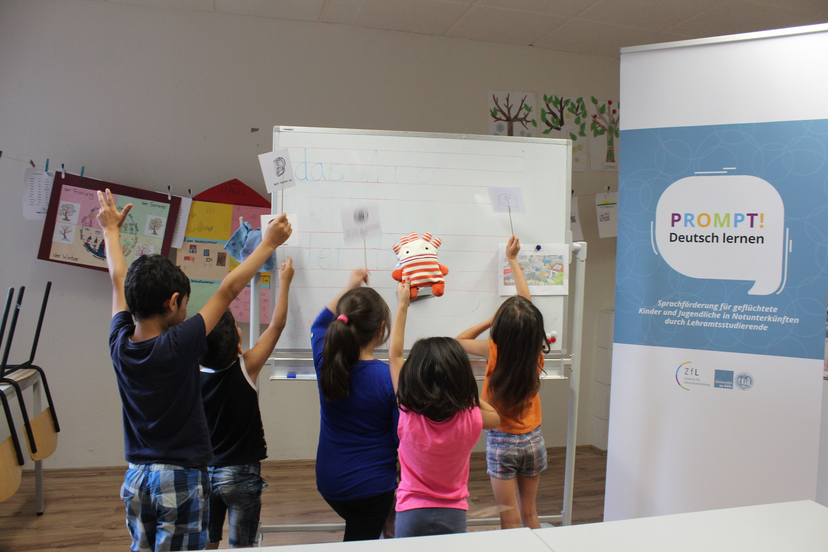






Warum ?
Semesterbegleitetes Praktikum
Unterstützung durch individuelle Förderung und Begleitung in Kleingruppen
Weitere Vorteile:
Supervision und kollegiale Fallberatung
Workshop Rassismus- und Diskriminierungskritik
Enge Zusammenarbeit mit Lehrkräften & Dozierenden

Slide 15





Bildungsteilhabe für Viertklässler*innen im Schulformübergang stärken
Unterstützung von drei Schüler*innen von Klasse 4 bis 5
schulische und außerschulische Förderung
Weitere Vorteile:
Erhalt eines iPads
Konstante Bezahlung (20 Std/Monat)
Enge Begleitung durch das ZfL

Slide 16
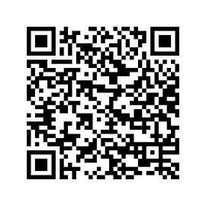
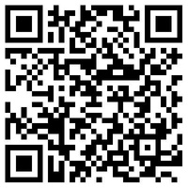
Bildungsteilhabe stärken im EOP& BFP*
MACH MIT!
Mehr erfahren unter
Weitere Informationen über die Website oder per E-Mail:
zfl-weichenstellung@uni-koeln.de
Weitere Informationen über die Website oder per E-Mail:
zfl-prompt@uni-koeln.de
Notes:
Info für Dozierende: Gerne auf Tonspur: Wir würden uns freuen, wenn Sie auf beide Projekte aufmerksam machen könnten und die Studierenden motivieren ggf. an einem der beiden Projekte für mehr Praxiserfahrung und Bildungsgerechtigkeit teilzunehmen. Weitere Informationen und Ansprechpartner*innen finden die Studierenden über unserer Projekt-Websites oder direkt per QR-Code auf den Folien. Informationen zu PROMPT! Bildungsteilhabe stärken: https://zfl.uni-koeln.de/praxisphasen/projekte/prompt-bildungsteilhabe-staerken Informationen zu WEICHENSTELLUNG: https://zfl.uni-koeln.de/praxisphasen/projekte/weichenstellung

Slide 17

Das EOP-Begleitseminar – Vorbereitungsphase
Seminarsitzungen
Es gibt die Pflicht zur aktiven Seminarteilnahme.
Gegenstand der Sitzungen sind die obligatorischen Inhalte und Formate.
Durch Austausch, Gruppenaufgaben oder Diskussionen erarbeiten Sie handlungsorientiert mit unterschiedlichen Methoden die Inhalte und üben den wissenschaftlichen Diskurs ein.

Slide 18
Das EOP-Begleitseminar – Vorbereitungsphase
Lernteam-Sitzungen
Im Seminar bilden sich Lernteams anhand der Wahlthemen. Diese treffen sich zu zwei selbstorganisierten Lernteam-Sitzungen. In diesen Sitzungen erarbeiten Sie ohne die Dozierenden Ihr Wahlthema und unterstützen sich bei der Bearbeitung Ihrer Beobachtungsfrage.
Wichtig: E-mail mit Wahlthema bis zum XX.XX.XX an:
E-Mail-Adresse einfügen

Slide 19
Das EOP-Begleitseminar – Vorbereitungsphase
Seminarsitzungen | Datum - Thema
1. Seminarsitzung
2. Seminarsitzung
3. Seminarsitzung
4. Seminarsitzung
1. Lernteam-Sitzung | Selbstorganisiert
5. Seminarsitzung
6. Seminarsitzung
2. Lernteam-Sitzung | Selbstorganisiert
7. Seminarsitzung
8. Seminarsitzung
9. Seminarsitzung
10. Beratungssitzungen | 2 Termine – ein Termin für jeweils die Hälfte der Lernteams
11. Abschlusssitzung | ein 3-stündiger Termin
Notes:
Lernteam-Sitzung müssen keine Präsenzsitzung sein; sie werden von Ihnen eigenständig organisiert; gerne können Sie in der regulären Seminarzeit diesen Seminarraum nutzen
Schon hier Hinweis auf Beratungs- und Abschlusssitzung

Slide 20
Das EOP-Begleitseminar – Praktikumsphase
Beratungssitzungen - XX. und XX.XX.202X von Uhr
Sie werden in einer Beratungssitzung in kleinerer Runde (etwa die halbe Seminarstärke) von Ihrem/Ihrer Dozierenden während des Praktikums beraten.
Sie tauschen sich über Ihre Erfahrungen im Praktikum aus.
Sie nehmen die Umsetzung Ihrer persönlichen Ziele und der Beobachtungsaufgabe kritisch in den Blick.
Sie besprechen die bis dato bearbeiteten Portfolioaufgaben und reflektieren diese.

Slide 21
Das EOP-Begleitseminar – Praktikumsphase
Abschlusssitzung – XX.XX.202X von XX:XX – XX:XX Uhr
Am Ende der Vorlesungszeit, bzw. gegen Ende Ihres Praktikums nehmen Sie an der obligatorischen gemeinsamen Abschlusssitzung teil. Diese bildet mit der Portfolioarbeit den Modulabschluss.
Sie blicken zurück auf Ihr Praktikum und nehmen Ihre weitere professionelle Entwicklung im Allgemeinen und Ihren weiteren Studienverlauf (mit besonderem Fokus auf das BFP) in den Blick.
ACHTUNG: Wenn Sie an der Abschlusssitzung nicht teilnehmen können, müssen Sie sich für den zentralen Nachholtermin anmelden und daran teilnehmen, um das Modul abschließen zu können. Melden Sie sich über folgenden Link zum Nachholtermin an: https://forms.zflkoeln.de/form/abfrage-zentrale-nachhol-abschlu
Notes:
Termin direkt jetzt schon notieren

Slide 22

Das EOP-Begleitseminar – Praktikums- und Nachbereitungsphase
Beratungssitzungen mit den Lernteams
Praktikumsphase | Datum, Uhrzeit
Beratungssitzung Lernteam X, X, X, X | XX.XX.202X, XX:XX – XX:XX Uhr
Beratungssitzung Lernteam X, X, X, X | XX.XX.202X, XX:XX – XX:XX Uhr
Abschlusssitzung | Datum, Uhrzeit
Alle Seminarteilnehmer*innen | XX.XX.202X, XX:XX – XX:XX Uhr

Slide 23
Welche Fragen sind noch offen?
https://creazilla.com/de/media/clipart/3152918/rotes-fragezeichen
Notes:
Wahrscheinlich sehr vieles neu für Sie; viele Fragen werden im digitalen Begleitkurs beantwortet; dieser ist so aufgebaut, dass Sie gut damit arbeiten können
Gibt es Fragen, deren Beantwortung Ihnen jetzt ganz wichtig erscheint?

Slide 24
Modulabschluss
03

Slide 25
EOP-Modulabschluss: Ihre Leistungen
Seminar
Praktikum
Abschluss-Sitzung
Hochladen der Bescheinigung
Verbuchung der Punkte
Portfolio & Lern-module
Aktive Teilnahme am Seminar und Bearbeitung der Seminaraufgaben
Bearbeitung des Portfolios (Frist durch Dozierende)
Durchführung des Praktikums
Teilnahme an der Abschlusssitzung
WiSe bis 30.03.
SoSe bis 30.09.
i.d.R. WiSe bis 15.06.
SoSe bis 15.12.
Notes:
Daten verändern!

Slide 26
EOP-Modulabschluss
Alle Dokumente finden Sie im EOP Begleitkurs digital.
Für die Verbuchung Ihrer Punkte laden Sie die Bescheinigung zum Eignungs- und Orientierungspraktikum in Ihrem ILIAS-Kurs (im Portfolio) nach dem Praktikumsende hoch.
Den Schulteil bescheinigt die Schule nach erfolgreichem Praktikum per Unterschrift und Stempel auf dem Vordruck.
Den Seminarteil bescheinigt Ihr Dozent/Ihre Dozentin auf direktem Wege dem ZfL. Fügen Sie die Schulbescheinigung für Ihre*n Dozierende*n Ihrem Portfolio hinzu.
Laden Sie es außerdem zentral in Ilias hoch: Direktlink
Ihre Leistungspunkte werden dann i.d.R. bis zum 15.12. (SoSe), bzw. 15.06. (WiSe) verbucht.
Achtung: Spätere Einreichungen können erst in der folgenden Verbuchungsphase, ein Semester später, berücksichtigt werden. Bitte wenden Sie sich dann an zfl-praxisphasen@uni-koeln.de.
Notes:
(Vordruck ist noch im alten Design?)

Slide 27
EOP-Modulabschluss: Anmeldung zur MAP und Verbuchung der Leistungspunkte
Bitte melden Sie sich im SoSe vom 01.09. – 15.10. und im WiSe vom 01.03. – 15.04. eigenständig zur Modulabschlussprüfung (MAP) in Klips 2.0 an (Ausnahme: siehe unten). Wenn Sie alle Leistungen innerhalb der vorgegebenen Frist Ihrer/Ihres Dozierenden erbracht haben, werden Ihre Leistungspunkte im SoSe bis zum 15.12. und im WiSe bis zum 15.06. verbucht.
Sollten Sie Ihre Leistungen später fertigstellen, verzögert sich die Leistungsverbuchung bis zum Beginn des nächsten Semesters.
Ausnahme: Wenn Sie einen Übergang in den Master oder eine Exmatrikulation zum nächsten Semester planen (aber auch nur dann!), melden Sie sich bereits im SoSe vom 01.07. – 15.08. und im WiSe vom 15.01. – 15.02. für die MAP an.
Wichtig: Wenn Sie Leistungen nicht innerhalb der von Ihrer/Ihrem Dozierenden vorgegebenen Frist erbringen können, sprechen Sie dies immer mit Ihrer/Ihrem Dozierenden ab und vereinbaren Sie eine geeignete und verbindliche Nachfrist.

Slide 28
masterzulassung
04

Slide 29
Masterzulassungsordnung WiSe
Das EOP ist Voraussetzung für die Masterbewerbung, d.h. es muss zur Masterbewerbung bereits verbucht sein. Bitte beachten Sie dies bei Ihrer Studienplanung! Ein Beispiel:
WiSe
Belegung des Moduls EOP (Seminar zur Begleitung)
SoSe
Modulabschluss
WiSe
Möglicher Beginn des Masterstudiums
Fristgerechtes Hochladen der Bescheinigung bis zum 31.03. in ILIAS
Verbuchung des Moduls EOP bis zum 15.06.
Bewerbung zum Masterstudium möglich
Praktikum in der vorlesungsfreien Zeit (Februar / März)
Notes:
(Aktualisieren der Semester!)

Slide 30
Masterzulassungsordnung SoSe
Das EOP ist Voraussetzung für die Masterbewerbung, d.h. es muss zur Masterbewerbung bereits verbucht sein. Bitte beachten Sie dies bei Ihrer Studienplanung! Ein Beispiel:
SoSe
Belegung des Moduls EOP (Seminar zur Begleitung)
WiSe
Modulabschluss
SoSe
Möglicher Beginn des Masterstudiums
Fristgerechtes Hochladen der Bescheinigung bis zum 30.09. in ILIAS
Verbuchung des Moduls EOP bis zum 15.11.
Bewerbung zum Masterstudium möglich
Praktikum in der vorlesungsfreien Zeit (Augst / September)
Notes:
(Aktualisieren der Semester!)

Slide 31
Der EOP Begleitkurs Digital
05
Notes:
Wer von Ihnen hat schon mal einen Blick in den digitalen Begleitkurs geworfen?

Slide 32
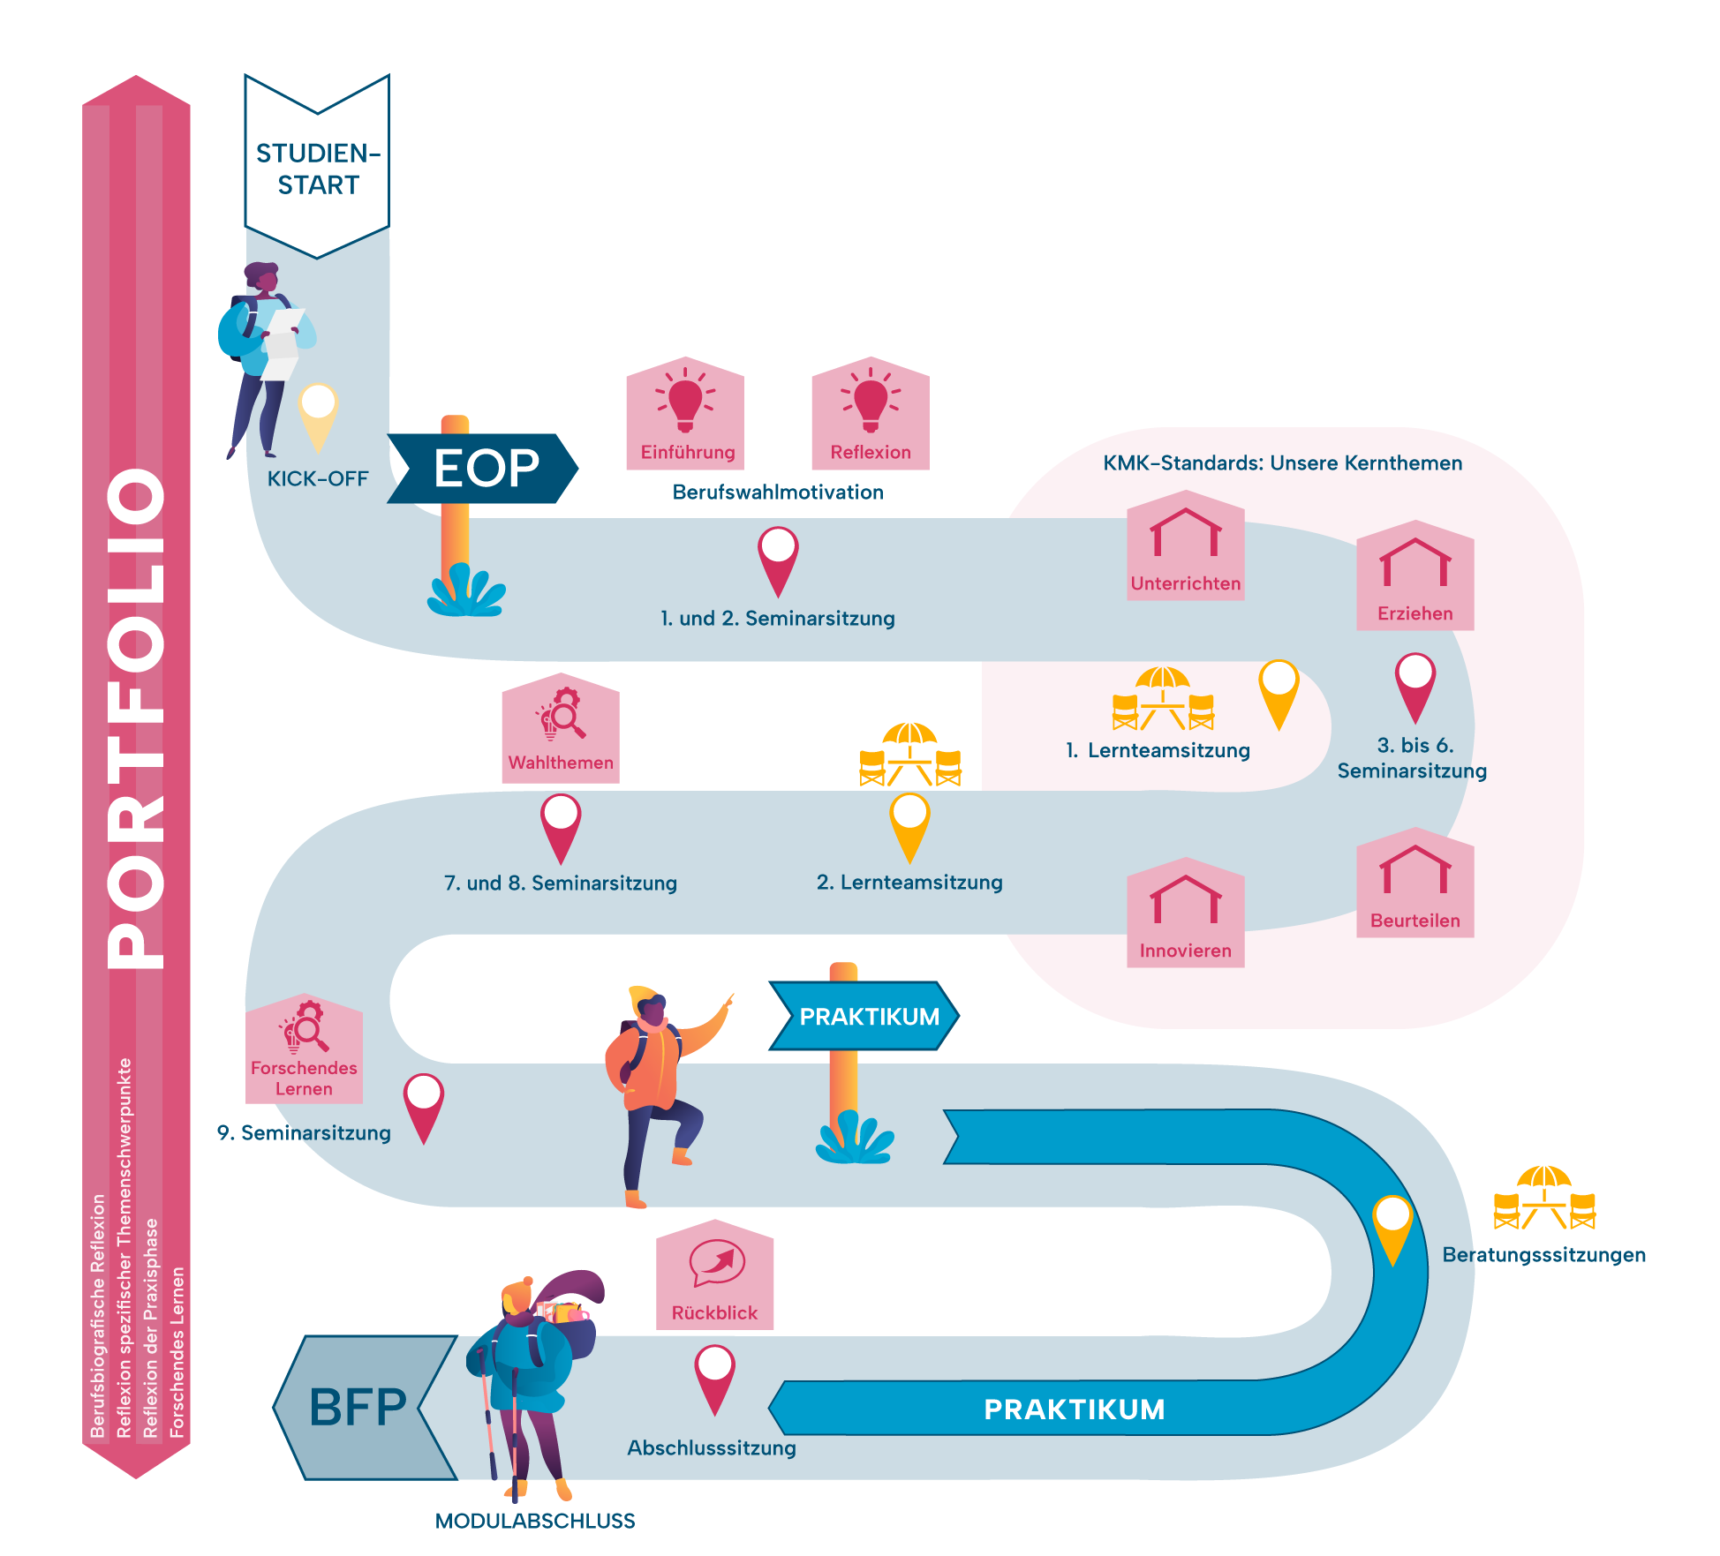
Der EOP Begleitkurs digital: Alle Informationen auf einen Blick
https://zfl-lernen.de/online-kurs/praxisphasentransparenz/eop-digitaler-begleitkurs/
Notes:
(Aktualisieren der Lernkarte)

Slide 33
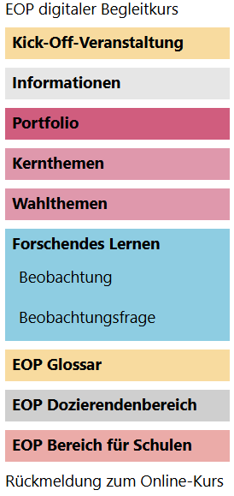
Der EOP Begleitkurs digital: Alle Informationen auf einen Blick
In der interaktiven Grafik finden Sie alle Informationen, Aufgaben und Materialien, die Sie für das Modul EOP in der Vorbereitungsphase, der Praktikumsphase und der Nachbereitungsphase benötigen. Um direkt auf die entsprechenden Seiten zu springen, klicken Sie direkt auf die Elemente in der interaktiven Kursgrafik oder nutzen Sie die Navigation auf der rechten Seite.
Falls noch nicht geschehen, sehen Sie sich bis zur nächsten Sitzung die digital Kick-Off-Veranstaltung an!

Slide 34

Der EOP Begleitkurs digital: Alle Informationen auf einen Blick
Die Informationen geben Ihnen wichtige Hinweise zu Ihrem Praktikum und dem Modul bzw. Modulabschluss. Bitte setzen Sie sich frühzeitig damit auseinander und verschaffen Sie sich bis zur nächsten Sitzung einen Überblick über den digitalen Begleitkurs.
https://zfl-lernen.de/online-kurs/praxisphasentransparenz/eop-digitaler-begleitkurs/
Notes:
(Link aktualisieren)

Slide 35
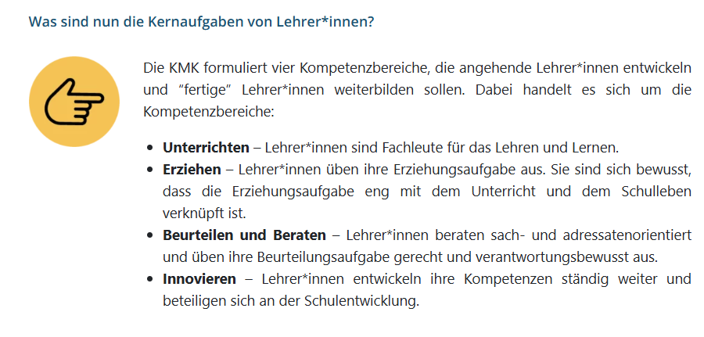
Der EOP Begleitkurs digital: Alle Informationen auf einen Blick
Die obligatorischen Inhalte des Seminars werden ebenfalls im digitalen Begleitkurs widergespiegelt: https://zfl-lernen.de/online-kurs/praxisphasentransparenz/eop-digitaler-begleitkurs/kernthemen-eop/
Notes:
(Link aktualisieren)

Slide 36

Der EOP Begleitkurs digital: Alle Informationen auf einen Blick
Sie werden eine Beobachtungsfrage formulieren, die Sie durch Ihr Praktikum begleitet. Dabei werden Sie unter anderem durch die Lernmodule „Forschendes Lernen im EOP” unterstützt.
https://zfl-lernen.de/online-kurs/praxisphasentransparenz/eop-digitaler-begleitkurs/forschendes-lernen-eop/
Notes:
(Link aktualisieren)

Slide 37
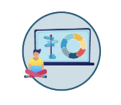
Der EOP Begleitkurs digital: Alle Informationen auf einen Blick
Darüber hinaus entscheiden Sie sich für ein Wahlthema, das Sie besonders interessiert und bilden Lernteams.
Aufgabe: Schauen Sie sich im Begleitkurs die Kurzvideos zu den Wahlthemen an und wählen Sie für sich ein Wahlthema.
Teilen Sie Ihrem*r Dozierenden Ihr Wahlthema per E-Mail bis zum XX.XX.XXXX mit!
Link zu den Wahlthemen: https://zfl-lernen.de/online-kurs/praxisphasentransparenz/eop-digitaler-begleitkurs/wahlthemen-eop/
Notes:
(Link aktualisieren)

Slide 38
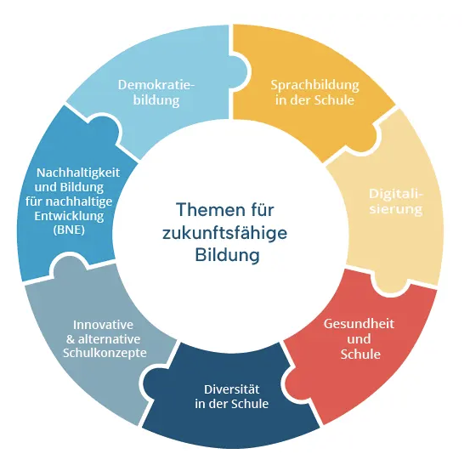
Aus folgenden Wahlthemen können sie auswählen:
Notes:
(Link hinzufügen)

Slide 39

Der EOP Begleitkurs digital: Alle Informationen auf einen Blick
Sie dokumentieren Ihre Arbeitsschritte und Ergebnisse in Ihrem ‚Portfolio Praxisphasen‘. Es dient darüber hinaus auch der Reflexion Ihrer Erfahrungen und Ihrer Berufswahlmotivation. Durch diese Prozesse begleitet Sie Ihr*e Dozent*in.
Achten Sie bitte bei der Bearbeitung der Portfolioaufgaben darauf, dass Sie keine Klarnamen und sensible Daten verwenden!
Wichtig: Die Portfolioaufgaben beziehen sich sowohl auf Inhalte, die das gesamte Seminar betreffen, als auch auf wahlthemenspezifische Inhalte. Letztere finden Sie sowohl bei den jeweiligen Wahlthemen als auch bei den Portfolioaufgaben für das gesamte Seminar.
https://digilehre.zflkoeln.de/eop-begleitkurs-digital/portfolio-1/
Notes:
(Link aktualisieren)

Slide 40
Reflexion und Professionalisierung
06

Slide 41

Rückblick - Impromptu networking
Meiner Erfahrungen als Schüler*in – tauschen Sie sich aus:
Wie hat meine Schule, wie haben meine Lehrkräfte mein Lernen unterstützt – was war hilfreich für mich? (2 Runden)
Was hat mein schulisches Lernen behindert – welche Veränderungen hätte ich mir gewünscht? (2 Runden)
https://pxhere.com/de/photo/1625055
Plenum: Wie können Sie diesen Blick zurück für Ihre Ausbildung nutzen?
Notes:
Folie 34: Impromtu networking (Methode auch bekannt unter „Marktplatz“): Ziel: Austausch und Kontakt, kann ohne Vorbereitung durchgeführt werden und als Hinführung auf ein Thema dienen
Alle stehen auf und stellen sich in freien Raum ohne Möbel, nach Signal wird eine Person zum Austausch gesucht, nach Signal Wechsel der Person und erneuter Austausch - insgesamt 4 Runden a 1,5 Minuten

Slide 42
Reflexion
Reflexion kommt vom lateinischen und bedeutet so viel wie zurückbeugen. Es meint das Rückblicken auf das, was passiert ist, um sich Erlebtes bewusst werden zu lassen, es differenziert zu betrachten und zu analysieren und so Erkenntnisse daraus zu gewinnen. (Pädagogische Hochschule Heidelberg)
Murmelgruppen:
Reflexion und Austausch zu Schulerfahrungen – gibt es einen Zusammenhang?
Reflexion ist ein zentrales Merkmal erfahrungsbasierter Bildung und dient dazu, die Verbindung zwischen dem, was ein Schüler [Lernende] erlebt hat, und der Bedeutung/dem Lerneffekt, den er aus dieser Erfahrung gezogen hat, zu festigen (Denton, 2011)
Notes:
Folie 35: Beide Aussagen lesen lassen, Murmelgruppen –
Die Studierenden sollen einen Zusammenhang zwischen Reflexion (Folie 35) von ihren Erfahrungen (Folie 34) und ihre Nutzung für die Professionalisierung herstellen.
Ziel der Übung: Professionalisierung bedeutet auch, Erfahrungen für die Weiterentwicklung zu nutzen; dafür müssen diese reflektiert werden.

Slide 43

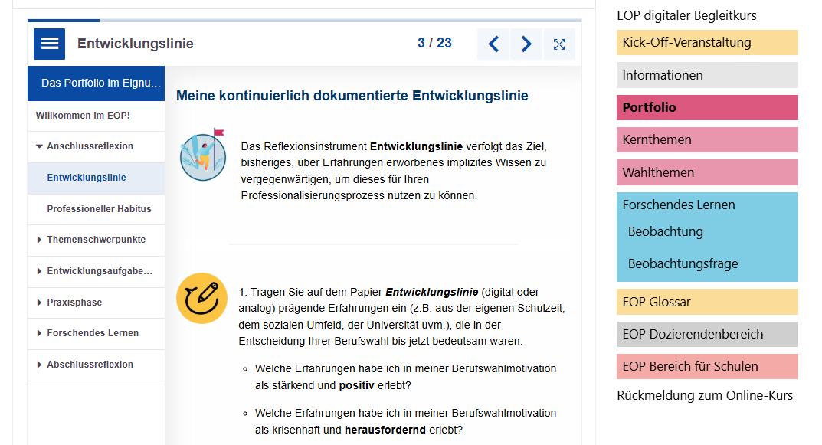
Portfolioaufgaben
Welchen Einfluss haben meine Erfahrungen als Schüler*in auf meine Berufswahlmotivation?
Bitte beantworten Sie Ihre Erkenntnisse individuell und halten sie diese im Portfolio fest.
Link Portfolio: https://zfl-lernen.de/online-kurs/praxisphasentransparenz/eop-digitaler-begleitkurs/portfolio-eop/?h5pPortfolioChapter=a447f118-a039-4b24-a259-65b8cfa39a9c&h5pPortfolioToTop=true&h5pPortfolioId=1170
Notes:
Falls Portfolio in ILIAS noch nicht angelegt wurde, können die Studierenden ihre Notizen später übertragen.

Slide 44
Offene Fragen?
07
Notes:
Gibt es bestimmt sehr viele – die meisten davon werden Sie beantworten können, wenn Sie sich diese PP und den digitalen Begleitkurs in Ruhe ansehen
PP wird in ILIAS hochgeladen – darin finden Sie dann auch den Link zum Begleitkurs

Slide 45
Welche Fragen sind noch offen?
https://creazilla.com/de/media/clipart/3152918/rotes-fragezeichen
Notes:
Wahrscheinlich sehr vieles neu für Sie; viele Fragen werden im digitalen Begleitkurs beantwortet; dieser ist so aufgebaut, dass Sie gut damit arbeiten können
Gibt es Fragen, deren Beantwortung Ihnen jetzt ganz wichtig erscheint?

Slide 46
Angebote des Beratungszentrums

Slide 47


ZfL auf Instagram & LinkedIn
Für alle Lehramtsstudierenden im Bachelor und Master of Education.
https://www.instagram.com/zflkoeln/
www.linkedin.com/company/zflkoeln/

Slide 48
„Hausaufgaben“
Schauen Sie sich im digitalen Begleitkurs im Bereich „Portfolio“ die beiden Screencasts zur Portfolioarbeit an. Legen Sie im Anschluss daran Ihr persönliches Portfolio an und schalten Sie es für Unikim einfügen frei.
Bearbeiten Sie die Portfolio-Impulse zum Professionellen Habitus und laden Sie diese in Ihrem Portfolio hoch.
Entscheiden Sie sich mit Hilfe der im digitalen Begleitkurs hinterlegten Materialien und Informationen für EINES der vorgeschlagenen Wahlthemen und teilen Sie mir Ihre Wahl per E-Mail bis zum XX.XX.XXXX mit.
Notes:
(Link aktualisieren)

Slide 49

Check-Out
https://creazilla.com/de/media/clipart/34626/offene-tur
10-Finger-Handabfrage:
Auf einer Skala von 1 – 10, wie viel Energie haben Sie jetzt noch?
Notes:
Hände hoch halten und „Energielevel“ zeigen

